Slide 1
第九章 表单校验

Slide 2


预习检查
集中测试
为什么需要进行表单验证？
列出String 对象和表单验证有关的成员
$(":input")能匹配页面中的哪些元素？
如何表示一个正则表达式的开头和结尾？
Notes:
教学指导：
正式授课前进行统一测试。测试内容为上次课布置的预习测试题。本教学环节目的是强化学员进行预习的意识，测试结果记录学员学习成绩

Slide 3

回顾及作业点评
提问
val()方法和attr()方法分别有什么作用？
html()方法和text()方法有什么区别？
获取子元素和获取父元素分别用什么方法？

Slide 4
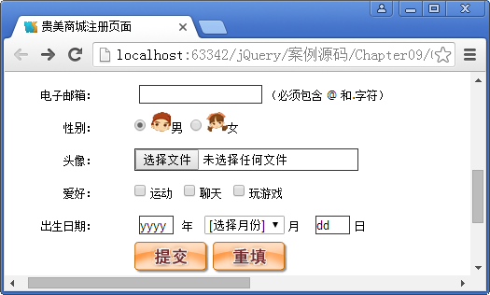
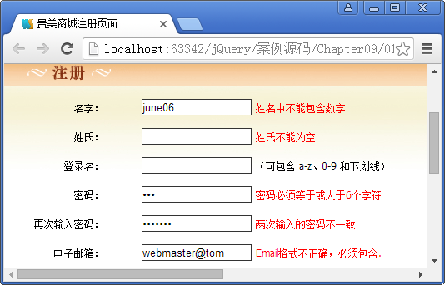
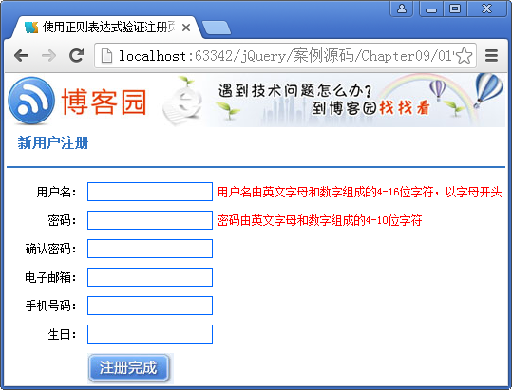
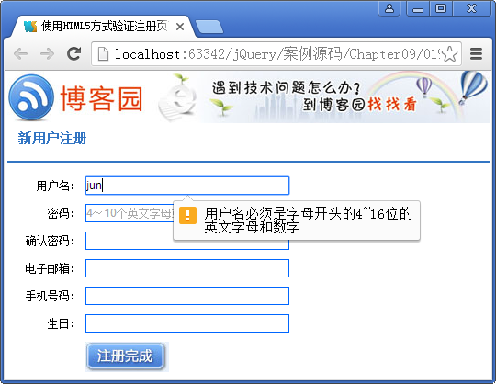
本章任务
验证注册页面中的电子邮箱
实现贵美商城注册页面验证
实现博客园注册页面验证

Slide 5


本章目标
掌握String对象的用法
会使用表单选择器选择页面元素
会使用正则表达式验证页面输入内容
会使用HTML5的方式验证表单内容

Slide 6
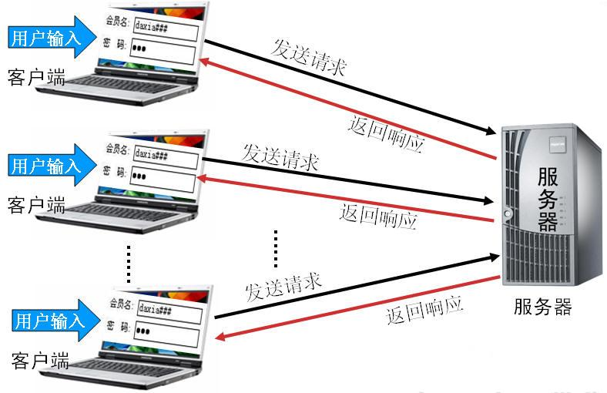
为什么要表单验证
减轻服务器的压力
保证输入的数据符合要求

Slide 7
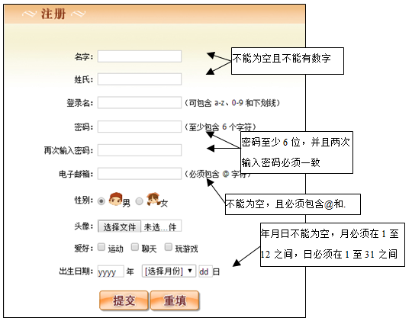
常用的表单验证
日期格式
表单元素是否为空
用户名和密码
E-mail地址
身份证号码

Slide 8

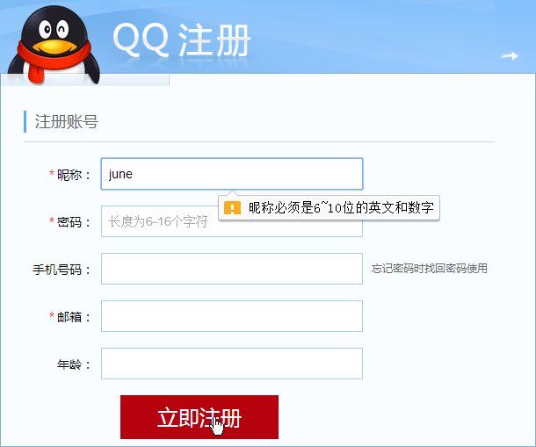

表单验证的思路
问题
当输入的表单数据不符合要求时，如何编写脚本来进行提示？
分析
获得表单元素值
使用JavaScript的一些方法对数据进行判断
当表单提交时，触发事件，对获取的数据进行验证
Notes:
教学指导：
根据图讲解表单验证的思路

Slide 9
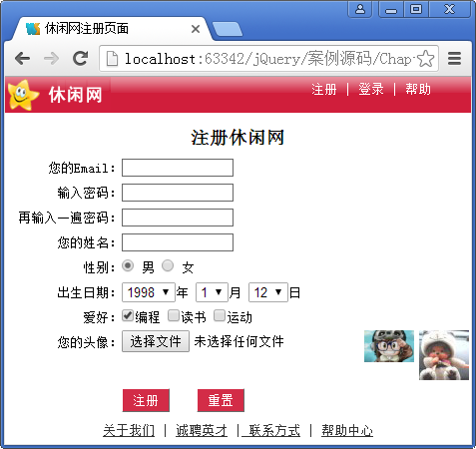

为什么使用表单选择器
表单选择器用于选取某些特定的表单元素，比如所有单选按钮或隐藏的元素
演示示例1：表单选择器

Slide 10
表单选择器3-1
语法 | 描述 | 示例
:input | 匹配所有input、textarea、select和button 元素 | $("#myform :input")选取表单中所有的input、select和button元素
:text | 匹配所有单行文本框 | $("#myform :text")选取email 和姓名两个input 元素
:password | 匹配所有密码框 | $("#myform :password" )选取所有 <input type="password" />元素
:radio | 匹配所有单项按钮 | $("#myform :radio")选取<input type="radio" />元素
:checkbox | 匹配所有复选框 | $(" #myform :checkbox " )选取 <input type="checkbox " />元素
:submit | 匹配所有提交按钮 | $("#myform :submit " )选取 <input type="submit " />元素
Notes:
教学指导：
表单选择器虽然多，但难度不大，授课时只需重点演示2-3个即可，无需全部演示

Slide 11
表单选择器3-2
语法 | 描述 | 示例
:image | 匹配所有图像域 | $("#myform :image" )选取 <input type=" image" />元素
:reset | 匹配所有重置按钮 | $(" #myform :reset " )选取 <input type=" reset " />元素
:button | 匹配所有按钮 | $("#myform :button" )选取button 元素
:file | 匹配所有文件域 | $(" #myform :file" )选取 <input type=" file " />元素
:hidden | 匹配所有不可见元素，或者type 为hidden的元素 | $("#myform :hidden" )选取<input type="hidden " />、style="display: none"等元素

Slide 12
表单选择器3-3
属性过滤选择器
语法 | 描述 | 示例
:enabled | 匹配所有可用元素 | $(" #userform :enabled" )匹配form内部除编号输入框外的所有元素
:disabled | 匹配所有不可用元素 | $(" #userform :disabled" )匹配编号输入框
:checked | 匹配所有被选中元素（复选框、单项按钮、select 中的option） | $(" #userform :checked" )匹配“性别”中的“男”选项和“爱好”中的“编程”选项
:selected | 匹配所有选中的option 元素 | $(" #userform :selected" ) 匹配“家乡”中的“北京”选项
演示示例2：表单过滤选择器

Slide 13
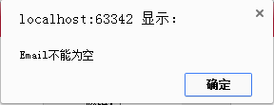
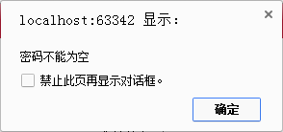
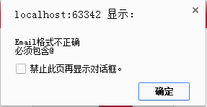
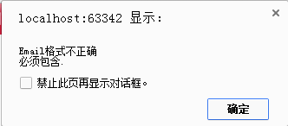
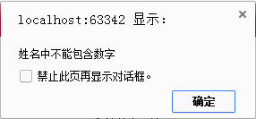
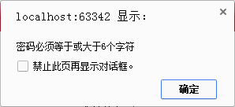
验证表单内容
使用String 对象验证邮箱
不能为空，格式正确
文本框内容的验证
密码不能为空，不少于6个字符，姓名不能为空，不能有数字
Notes:
教学指导：
1、根据图说明邮箱通常验证是否为空和格式的正确性；
2、对照图说明文本框经常验证的内容，不能为空、字符多少等；

Slide 14
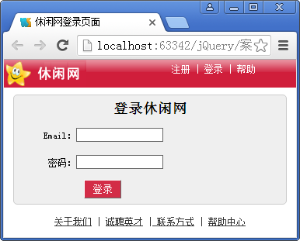
使用String 对象验证邮箱
实现思路
使用val( )方法获取文本框的值
使用indexOf( ) 来判断字符串是否包含“@”和“.”
使用方法submit( )提交表单
根据返回值是true还是false来决定是否提交表单
Notes:
教学指导：
1、根据页面例子，提问该如何实现登录表单验证；
2、分析，然后给出实现思路

Slide 15
字符串验证
检测Email是否为空
非空验证
if (mail == "") {
alert("Email不能为空");
return false;
}
字符串查找
indexOf()：查找某个指定的字符串值在字符串中首次出现的位置
var str="this is JavaScript";
var selectFirst=str.indexOf("Java");
var selectSecond=str.indexOf("Java",12);
返回8
返回-1
Notes:
教学指导：
讲解如何验证为空，以及indexOf()的用法，为演示示例做准备

Slide 16

验证休闲网登录页面
示例
$(document).ready(function(){
$("form").submit(function(){
var mail = $("#myform :text").val();
if (mail=="") {//检测Email是否为空
alert("Email不能为空");
return false;
}
if (mail.indexOf("@") == -1) {
alert("Email格式不正确\n必须包含@");
return false;
}
if (mail.indexOf(".") == -1) {
alert("Email格式不正确\n必须包含.");
return false;
}
return true;
})
})
演示示例3：验证休闲网登录页面

Slide 17
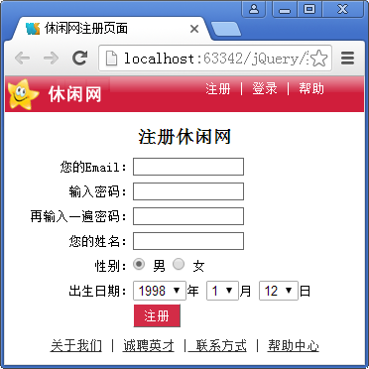
文本框内容的验证
实现思路
使用String对象的length属性验证密码的长度
验证两次输入密码是否一致
使用length属性获取文本长度，然后使用for循环和substring( )方法依次截断单个字符，最后判断每个字符是否是数字
Notes:
教学指导：
1、按照图讲解要实现的内容；
2、根据图讲实现思路;

Slide 18
字符串验证
长度验证
length属性可以获取字符串长度
if(pwd.length<6){
alert("密码必须等于或大于6个字符");
return false;
}
判断字符串是否有数字
使用for循环和substring()方法依次截断单个字符，再判断每个字符是否是数字
for (var i = 0; i < user.length; i++) {
var j = user.substring(i, i + 1);
if (isNaN(j) == false) {
alert("姓名中不能包含数字");
return false;
}
}
截取单个字符
Notes:
教学指导：
1、讲解length的用法，讲解substring的用法，为后面的例子做准 备。

Slide 19
休闲网注册页面的验证
示例
var pwd = $("#pwd").val();
if (pwd == "") {
alert("密码不能为空");
return false;
}
if (pwd.length < 6) {
alert("密码必须等于或大于6个字符");
return false;
}
var repwd = $("#repwd").val();
if (pwd != repwd) {
alert("两次输入的密码不一致");
return false;
}
var user = $("#user").val();
if (user == "") {
alert("姓名不能为空");
return false;
}
for (var i = 0; i < user.length; i++) {
var j = user.substring(i, i + 1);
if (isNaN(j) == false) {
alert("姓名中不能包含数字");
return false;
}
}
演示示例4：体闲网注册验证

Slide 20

学员操作—验证注册页面中的电子邮箱
练习
需求说明
电子邮箱不能为空
电子邮箱中必须包含符号“@”和“.”
当电子邮箱输入框中的内容正确时，页面跳转到注册成功页面（register_success.htm）
完成时间：15分钟

Slide 21
共性问题集中讲解
常见问题及解决办法
代码规范问题
调试技巧
共性问题集中讲解
Notes:
教学指导：
xxxxxxx

Slide 22
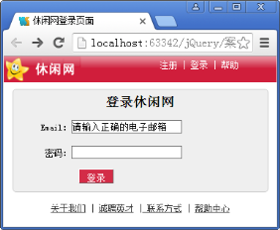
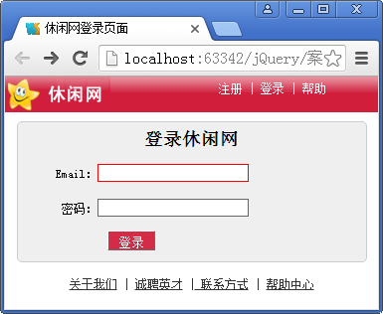
校验提示特效
邮箱提示文本
单击邮箱提示文本自动清除，文本框边框变为红色
Notes:
教学指导：
简单介绍网上常见的表单提示特效，然后引入下面的内容

Slide 23
表单验证事件和方法
表单验证需要综合运用元素的事件和方法
类别 | 名称 | 描述
事件 | onblur | 失去焦点，当光标离开某个文本框时触发
 | onfocus | 获得焦点，当光标进入某个文本框时触发
方法 | blur() | 从文本域中移开焦点
 | focus() | 在文本域中设置焦点，即获得鼠标光标
 | select() | 选取文本域中的内容，突出显示输入区域的内容
演示示例5：动态改变文本框效果
Notes:
教学指导：
1、讲解事件和方法，然后演示例子，重点讲解几个方法的应用，采用边讲解边演示的方法；
2、讲解完之后，提问学员是否缺点什么？与网上常见的提示是否一样？然后引出文本输入提示特效，引出下面的内容；

Slide 24
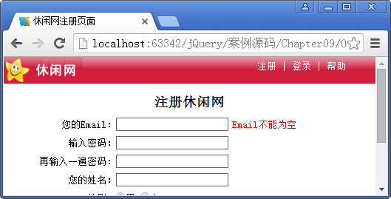
文本输入提示特效
实现思路
把错误信息显示在<span>中，然后使用html()方法，设置<span>和</span>之间的内容
编写脚本验证函数
鼠标失去焦点时（blur事件）调用验证函数
演示示例6：文本输入提示特效
Notes:
教学指导：
演示效果，然后讲解思路，最后演示示例，主要讲解几个方法的应用；

Slide 25
学员操作—验证贵美网站的注册页面
练习
需求说明
名字和姓氏均不能为空，不能有数字
密码不能少于6位，电子邮箱不能为空，格式正确
实现文本框提示特效
完成时间：20分钟

Slide 26
共性问题集中讲解
常见问题及解决办法
代码规范问题
调试技巧
共性问题集中讲解
Notes:
教学指导：
xxxxxxx

Slide 27
正则表达式
为什么需要正则表达式
简洁的代码
严谨的验证文本框中的内容
一个简单的表达式即可验证邮箱
var reg= /^\w+@\w+(\.[a-zA-Z]{2,3}){1,2}$/;
if(reg.test(email) ==false){
$email_prompt.html("电子邮件格式不正确,请重新输入");
return false;
}
Notes:
教学指导：
验证邮箱的正则表达式语法规则在此页PPT中无需详细讲解

Slide 28
定义正则表达式
普通方式
var reg=/表达式/附加参数
var reg=/white/;
var reg=/white/g;
构造函数
var reg=new RegExp("表达式","附加参数")
var reg=new RegExp("white");
var reg=new RegExp("white","g");

Slide 29
表达式的模式
简单模式
只能表示具体的匹配
var reg=/china/;
var reg=/abc8/;
复合模式
可以使用通配符表达更为抽象的规则模式
var reg=/^\w+$/;
var reg=/^\w+@\w+.[a-zA-Z]{2,3}(.[a-zA-Z]{2,3})?$/;
Notes:
教学指导：
重点放在复合模式的讲解

Slide 30
RegExp对象
RegExp对象的方法
方法 | 描述
exec | 检索字符中是正则表达式的区配，返回找到的值，并确定其位置
test | 检索字符串中指定的值，返回true或false
RegExp对象的属性
属性 | 描述
global | RegExp对象是否具有标志g
ignoreCase | RegExp对象是否具有标志i
multiline | RegExp对象是否具有标志m

Slide 31
String对象
String对象的方法
方法 | 描述
match | 找到一个或多个正则表达式的匹配
search | 检索与正则表达式相匹配的值
replace | 替换与正则表达式匹配的字符串
split | 把字符串分割为字符串数组

Slide 32
正则表达式符号2-1
符号 | 描述
/…/ | 代表一个模式的开始和结束
^ | 匹配字符串的开始
$ | 匹配字符串的结束
\s | 任何空白字符
\S | 任何非空白字符
\d | 匹配一个数字字符，等价于[0-9]
\D | 除了数字之外的任何字符，等价于[^0-9]
\w | 匹配一个数字、下划线或字母字符，等价于[A-Za-z0-9_]
\W | 任何非单字字符，等价于[^a-zA-z0-9_]
. | 除了换行符之外的任意字符
Notes:
教学指导：
这些符号的匹配规则可以配合简单举例进行讲解

Slide 33
正则表达式符号2-2
符号 | 描述
{n} | 匹配前一项n次
{n,} | 匹配前一项n次，或者多次
{n,m} | 匹配前一项至少n次，但是不能超过m次
* | 匹配前一项0次或多次，等价于{0,}
+ | 匹配前一项1次或多次，等价于{1,}
？ | 匹配前一项0次或1次，也就是说前一项是可选的，等价于{0,1}
Notes:
教学指导：
这些符号的匹配规则可以配合简单举例进行讲解

Slide 34
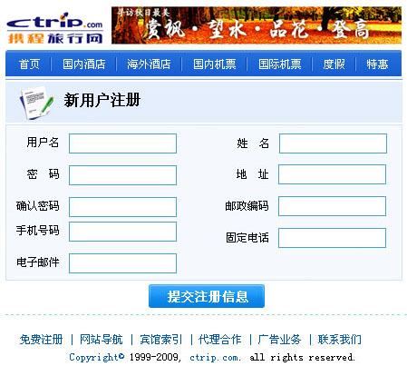
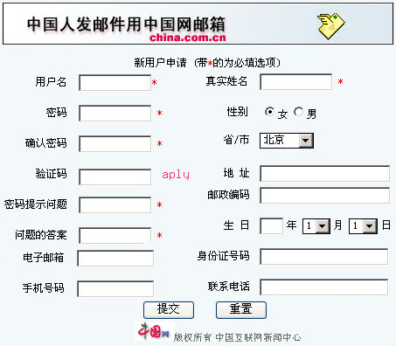
正则表达式的应用
用户名、密码、电子邮箱、手机号码、身份证号码、生日、邮政编码、固定电话

Slide 35
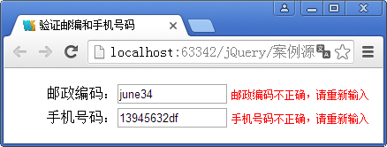
验证邮政编码和手机号码
验证邮政编码和手机号码
中国的邮政编码都是6位
手机号码都是11位，并且第1位都是1
var regCode=/^\d{6}$/;
var regMobile=/^1\d{10}$/;
演示示例7：验证邮编和手机号码

Slide 36
验证年龄
对年龄进行验证，年龄必须在0－120之间
10-99这个范围都是两位数，正则表达式为[1-9]\d
0-9这个范围是一位，正则表达式为\d
100-119这个范围是三位数，正则表达式为1[0-1]\d
所有年龄的个位都是0-9，当百位是1，十位是0-1，正则表达式为(1[0-1]|[1-9])?\d
年龄120是单独的一种情况，需要单独列出来
演示示例8：验证年龄
Notes:
教学指导：
验证思路较复杂，一定要配合演示案例边写变测试来实现

Slide 37
学员操作—验证博客园用户注册页面
练习
需求说明
用户名和密码验证，由英文字母和数字组成，用户名长度为4～16字符，密码长度为4～10字符
手机号码只能是1开头的11位数字
生日的年份为1900～2016
完成时间：20分钟

Slide 38
共性问题集中讲解
常见问题及解决办法
代码规范问题
调试技巧
共性问题集中讲解
Notes:
教学指导：
xxxxxxx

Slide 39
使用HTML5的方式验证表单
HTML5新增属性
validity属性

Slide 40
HTML5新增属性
HTML5新增验证属性
属性 | 描述
placeholder | 提供一种提示（hint），输入域为空时显示，获得焦点输入内容后消失
required | 规定输入域不能为空
pattern | 规定验证input域的模式（正则表达式）
示例
<input type="text" id="uName" placeholder="英文、数字长度为6-10个字符" required pattern="[a-zA-Z0-9]{6,10}" />
<input type="password" id="pwd" placeholder="长度为6-16个字符" required pattern="[a-zA-Z0-9]{6,16}"/>
演示示例9：QQ注册验证

Slide 41
validity属性
validityState对象
属性 | 描述
valueMissing | 表单元素设置了required特性，则为必填项。如果必填项的值为空，就无法通过表单验证，valueMissing属性会返回true，否则返回false。
typeMismatch | 输入值与type类型不匹配。HTML 5新增的表单类型如email、number、url等，都包含一个原始的类型验证。如果用户输入的内容与表单类型不符合，则typeMismatch属性将返回true，否则返回false。
patternMismatch | 输入值与pattern特性的正则表达式不匹配。如果输入的内容不符合pattern验证模式的规则，则patternMismatch属性将返回true，否则返回false。
属性 | 描述
tooLong | 输入的内容超过了表单元素的maxLength 特性限定的字符长度。虽然在输入的时候会限制表单内容的长度，但在某种情况下，如通过程序设置，还是会超出最大长度限制。如果输入的内容超过了最大长度限制，则tooLong属性返回true，否则返回false。
rangeUnderflow | 输入的值小于min特性的值。如果输入的数值小于最小值，则rangeUnderflow属性返回true，否则返回false。
rangeOverflow | 输入的值大于max特性的值。如果输入的数值大于最大值，则rangeOverflow属性返回true，否则返回false。
属性 | 描述
stepMismatch | 输入的值不符合step特性所推算出的规则。用于填写数值的表单元素可能需要同时设置min、max和step特性，这就限制了输入的值必须是最小值与step特性值的倍数之和。例如范围从0到10，step特性值为2，因为合法值为该范围内的偶数，其他数值均无法通过验证。如果输入值不符合要求，则stepMismatch属性返回true，否则返回false
customError | 使用自定义的验证错误提示信息。使用setCustomValidity( )方法自定义错误提示信息：setCustomValidity(message)会把错误提示信息自定义为message，此时customError属性值为true；setCustomValidity("")会清除自定义的错误信息，此时customError属性值为false。

Slide 42
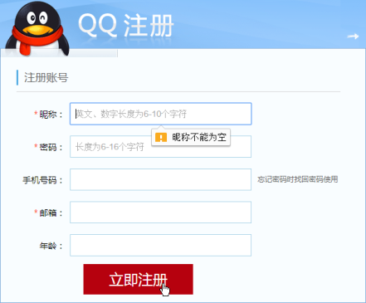

验证QQ注册页面
使用validityState对象进行提示验证
演示示例9：QQ注册验证

Slide 43
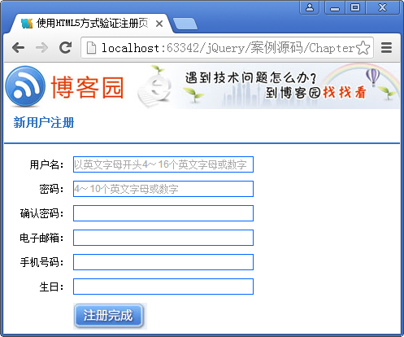
学员操作—使用HTML5方式验证博客园用户注册页面
练习
需求说明
使用HTML5属性设置默认提示信息
用户名、密码由英文字母和数字组成，用户名长度为4～16字符，英文字母开头，密码长度为4～10字符
手机号码1开头的11位数字，生日的年份为1900～2016
完成时间：20分钟

Slide 44
共性问题集中讲解
常见问题及解决办法
代码规范问题
调试技巧
共性问题集中讲解
Notes:
教学指导：
xxxxxxx

Slide 45
总结
表单验证的必要性
表单验证的内容
表单验证的思路
表单验证的事件和方法
使用String对象验证表单内容
表单验证提示特效
使用正则表达式验证表单内容
使用HTML5的方式验证表单内容
表单基本验证技术
表单选择器
正则表达式
使用HTML5的方式验证表单
表单校验
使用表单选择器选择网页元素
使用表单属性过滤器选择网页元素
定义正则表达式
表达式的模式
使用正则表达式验证表单内容
HTML5新增属性验证表单内容
使用validity属性进行表单验证提示
Notes:
教学指导；
总结部分主要达到以下几个目的：
1、回顾内容。注意与与本章任务和目标不一样。本章任务和目标是是强调内容概貌，学到技术，告知要学习什么；总结时，要格外强调观点，把每一个知识点的观点结论都尽量突出出来。
2、整理逻辑。还应该把观点之间的逻辑联系梳理出来。从而使知识系统化、逻辑化。要帮助学员整清逻辑是总结的一大任务。

